Slide 1
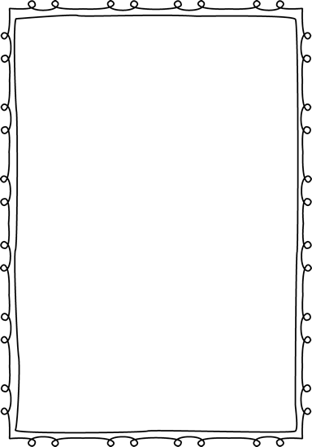
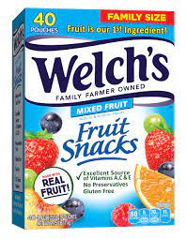
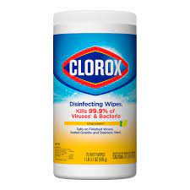
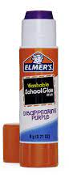
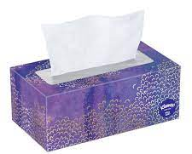
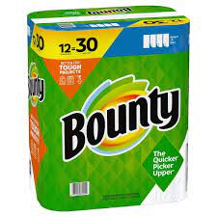
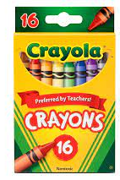
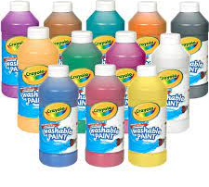
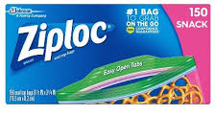
Wish List:
Individually packaged snacks
Water bottles
Clorox Wipes
Paper towels
Large purple glue sticks
Crayola 16 count crayons
Washable paint
Tissues
Baby wipes
Small bottles of hand soap
All size food storage bags
Any craft supplies
Message your teacher about an Amazon Wish List!

Slide 2
Lista de deseos:
Aperitivos envasados ​​individualmente
Botellas de agua
Toallitas Clorox
Toallas de papel
Barras de pegamento moradas grandes
Crayola 16 lápices de colores
pintura lavable
Tejidos
Toallitas para bebé
Botellas pequeñas de jabón de manos.
Ziploc de todos los tamaños
Cualquier material de artesanía
¡Envíale un mensaje a tu maestro sobre una lista de deseos de Amazon!

